Slide 1
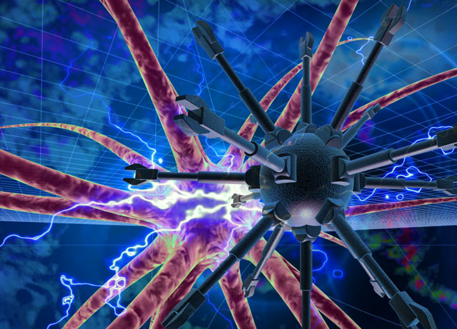
ELABORACIÓN DE NANOPARTÍCULAS
PRIMERA PARTE
Dr. Santos Jesús Castillo
M.C. Everardo Flores Ortiz
M.C. Jesús Manuel Rodríguez

Slide 2
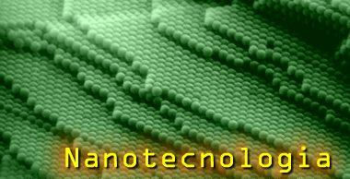
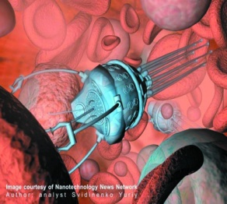
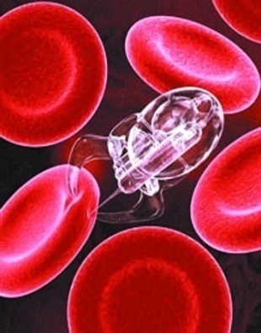
¿Es posible escribir los 24 tomos de la Enciclopedia Británica en la cabeza de un alfiler?
Richard Phillips Feynman
CALIFORNIA 1959
“ Hay sitio de sobra en el fondo “

Slide 3
Introducción
El estudio de las nanopartículas es una de las piedras angulares de la nanotecnología y se enfoca en tratar de tener una comprensión más completa de sus estructuras. Las nanopartículas son de gran interés por su enorme diversidad de aplicaciones que hay actualmente como en optoelectrónica y medicina. Los nanopartículas metálicas son interesantes debido al cambio observado en sus propiedades fisicoquímicas a escala nanométrica en el tamaño, la forma, la composición química y los métodos de síntesis utilizados. Las nanopartículas de oro presentan propiedades físicas y químicas a escala nanométrica muy especiales para aplicaciones como en medicina para el tratamiento de cáncer, como agentes antivirales y antibacteriales y lo que las hace interesantes precisamente son sus tamaños y sus formas.

Slide 4
Por esto muchos métodos de preparación coloidal de nanopartículas se han desarrollado para obtener partículas metálicas a escala nanométrica, como la reducción directa en solución acuosa, o con agentes reductores con citrato de sodio, hidracina, NaBH₄, trietilborohidruro (LiBEt₃H), y cada uno de ellos se utiliza para preparar nanopartículas con propiedades fisicoquímicas, formas, tamaños y características estructurales muy variadas. También está el método poliol, considerado uno de los mejores métodos de reducción directa porque se pueden preparar por este método nanopartículas muy pequeñas con un control de la composición y de tamaños de partícula de manera precisa, esta técnica no requiere un agente reductor especial porque el mismo solvente, el etilenglicol realiza esa función directamente. Por otro lado uno de los parámetros de proceso importantes es la temperatura y en el caso del método poliol es muy sensible a ésta, porque se ha encontrado que se pueden desestabilizar las nanopartículas y el agente que modifica la superficie de las mismas el polímero polivinilpirrolidona (PVP) por la temperatura, la cinética de nucleación y crecimiento de las nanopartículas también se ve alterada por este efecto.
https://www.researchgate.net/publication/271216157_Sintesis_y_caracterizacion_de_nanoparticulas_de_oro_plata_y_fierro_por_el_metodo_de_fisicoquimica_verde

Slide 5
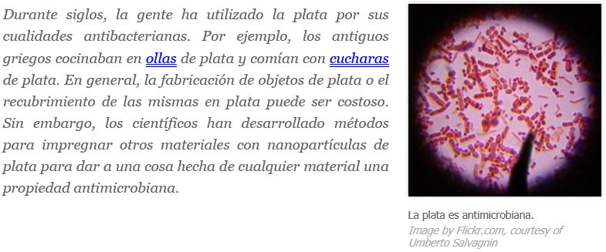

Slide 6
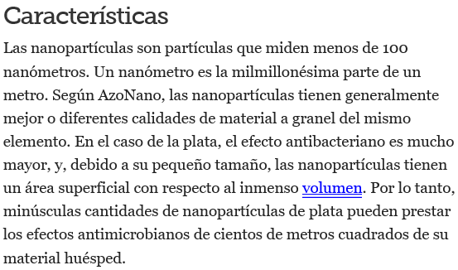

Slide 7
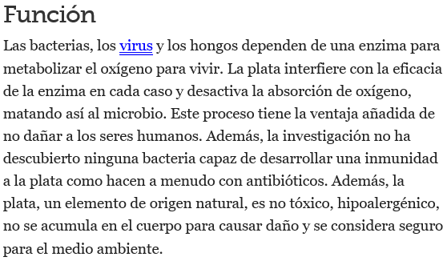

Slide 8
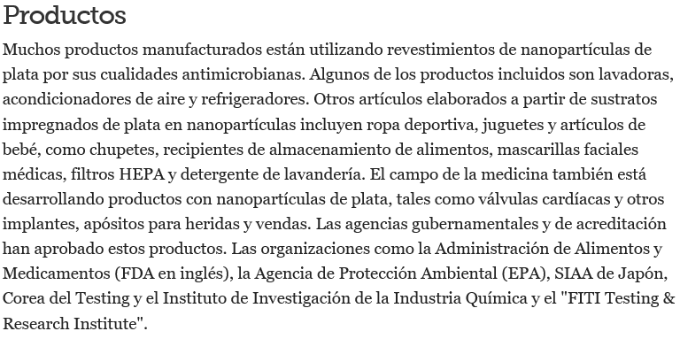

Slide 9
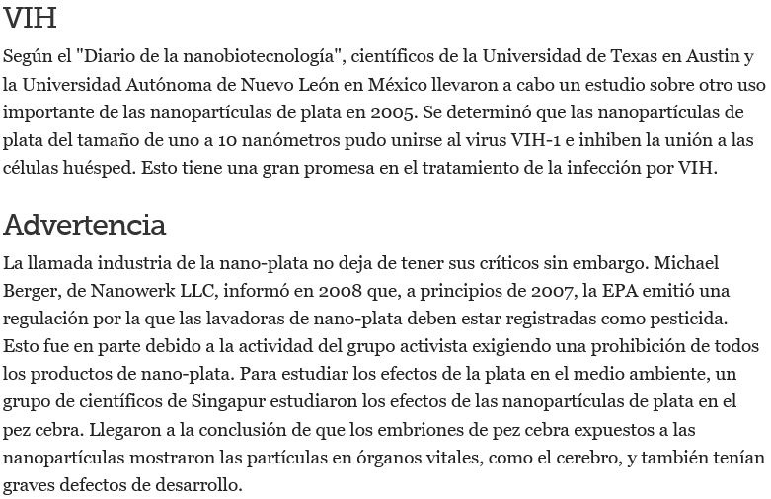
http://www.ehowenespanol.com/nanoparticulas-plata-sobre_266539/

Slide 10
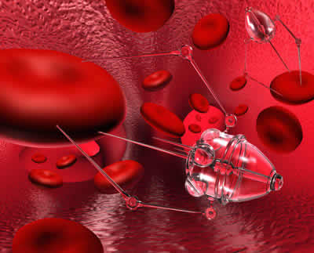
Nanomedicina
Es una rama de la nanotecnología que permitiría la posibilidad de curar enfermedades desde dentro del cuerpo y al nivel celular o molecular
El padre de la nanociencia es considerado Richard feynman
Muchos progresos de la nonociencia estaran entre los grandes avances tecnológicos que cambiaran el mundo

Slide 11
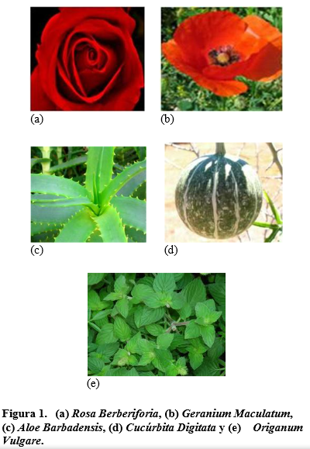
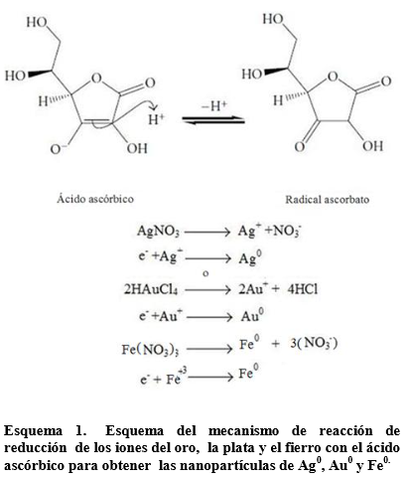

Slide 12
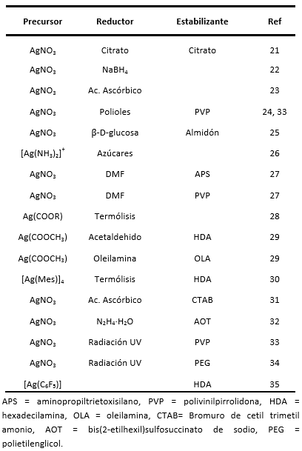

Slide 13

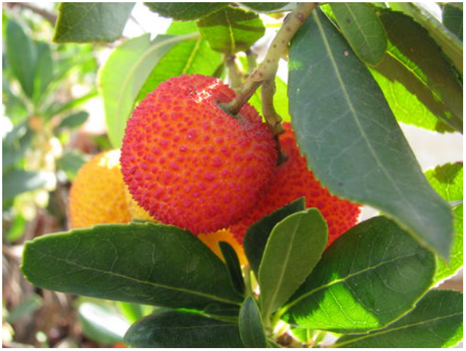
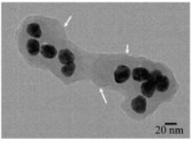
Hojas de madroño (Arbutus unedo) y nitrato de plata (AgNO₃). Solo con estos dos ingredientes se pueden producir nanopartículas de plata, un material que se emplea en tecnología avanzada, desde compuestos para distribuir fármacos hasta dispositivos electrónicos, catalizadores o disolventes de sustancias contaminantes.
La técnica la han desarrollado científicos de la Universidad Aristóteles de Tesalónica (Grecia) y la Universidad Carlos III de Madrid (UC3M), y consiste en añadir un extracto de las hojas de la planta a una disolución acuosa con nitrato de plata. Tras agitar la mezcla durante unos minutos, enseguida se forman las nanopartículas de plata.
“Existen otros métodos para producirlas, pero este proceso es muy simple, de bajo coste y fácil de implementar, ya que se emplea una planta no tóxica y a una temperatura de entre 25 y 80 ºC”, destaca Sophia Tsipas, investigadora de la UC3M y coautora del trabajo, que publica este mes la revista Materials Letters.
Materials Letters 76: 18–20, junio de 2012. Doi:10.1016/j.matlet.2012.02.025

Slide 14
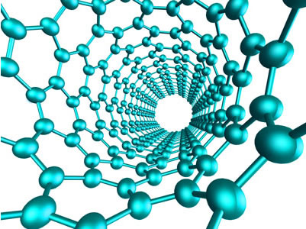
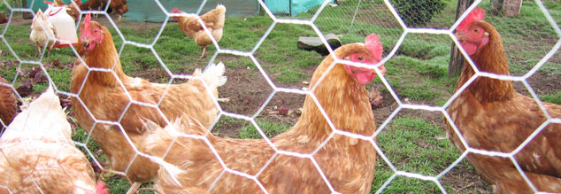
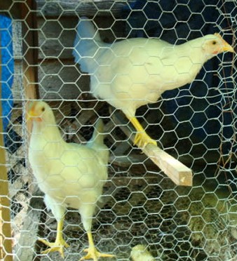
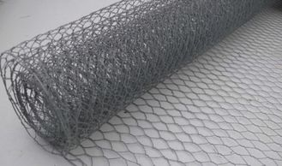
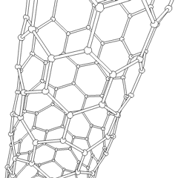

Slide 15
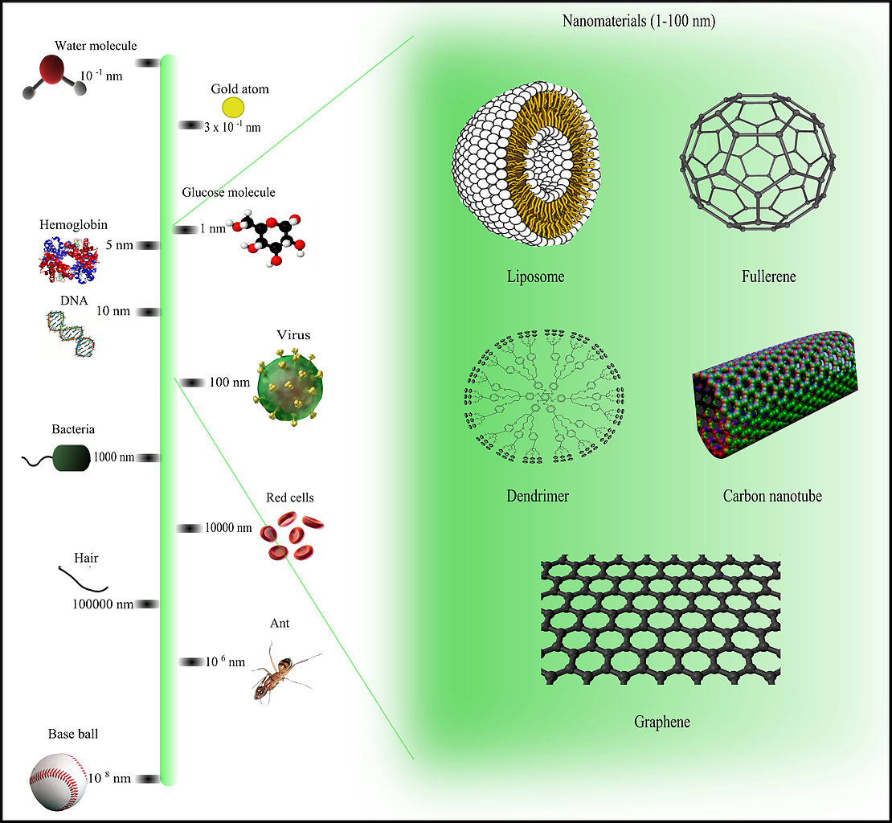
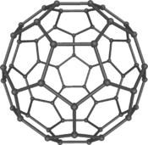

Slide 16
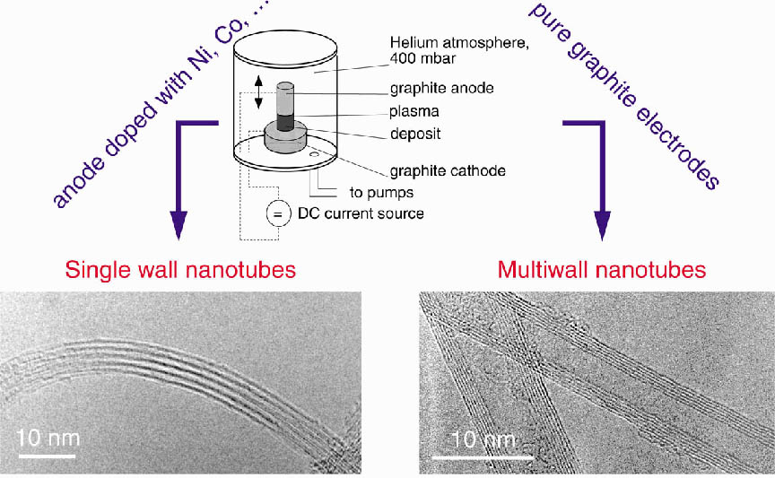
El primer método disponible (1992)
Un arco eléctrico vaporiza un ánodo de carbon que contiene
los catalizadores (Ni y Co)
Atmósfera de 500 Torr de He, Corriente: 100 amp y 35 volts
La cámara es enfriada usando agua
Los nanotubos se forman en las murallas interiores de la cámara
Desarrollado por un grupo en la Universidad de Monpellier

Slide 17
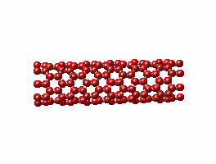
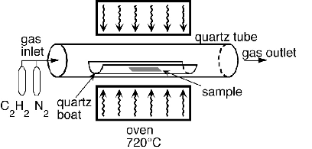

Slide 18
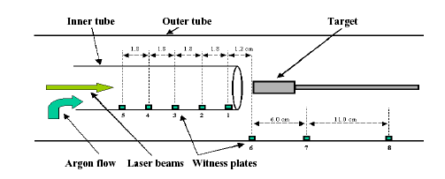
Objetivo de grafito con un .5% atómico de Ni y/o Co
~500 Torr Ar fluyendo por un tubo de cuarzo
En un horno a ~1000 C
Láser de pulsos de Nd:YAG (Neodymium: Yttrium-Aluminum-Garnet ) a 60Hz
Mayor pureza pero escasa producción (~0.4 gramos/hora)
Desarrollado por el grupo JSC de la NASA establecido en las instalaciones de la
Universidad Rice (1995)

Slide 19
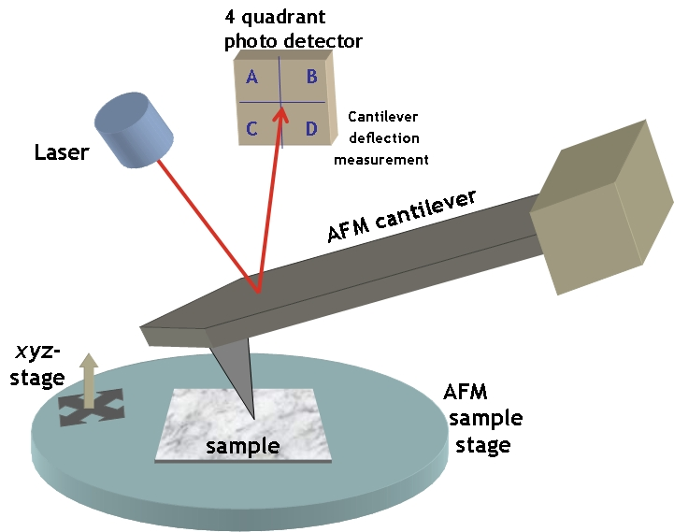

Slide 20
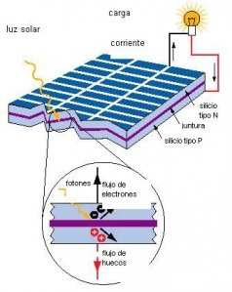
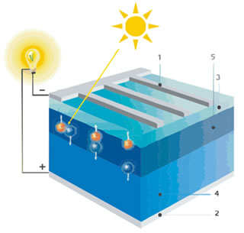
Celdas solares
Las celdas solares son fabricadas a base de materiales que convierten directamente la luz solar en electricidad. la mayor parte de celdas solares utilizadas a nivel comercial son de silicio es lo que se conoce como silicio Este elemento químico se encuentra en todo el mundo bajo la forma de arena, que es dióxido de silicio (SiO2), también llamado cuarcita.

Slide 21
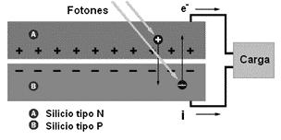
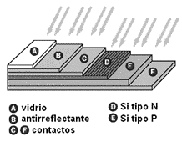
Un haz de luz incidente sobre la juntura es capaz de separar los pares electrón-hueco y forzar los electrones a saltar la barrera de potencial, creando una fuerza electromotriz (FEM) en los contactos externos de la celda. Si los contactos se conectan a un circuito externo cualquiera (por ejemplo, que contenga una resistencia) la FEM se comportará igual a la de una batería convencional; aparece una corriente eléctrica La corriente durará todo el tiempo que la juntura se mantenga iluminada

Slide 22
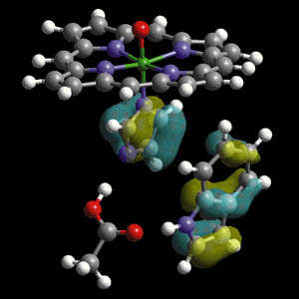
Catálisis
Adsorción de gases sobre sólidos
Cuando una molécula de gas golpea una superficie sólida, puede rebotar o quedar fijada sobre la superficie, es decir, sufrir adsorción. En ese último caso a continuación, la molécula adsorbida puede difundirse (moverse) sobre la superficie, quedarse fija, sufrir una reacción química o disolverse en el interior del sólido

Slide 23
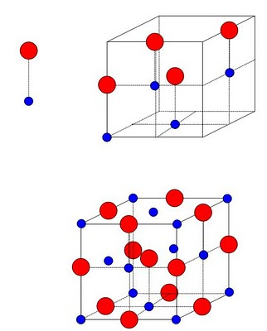
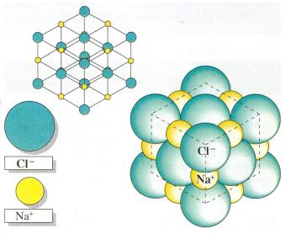
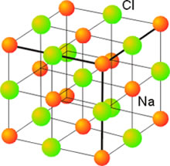
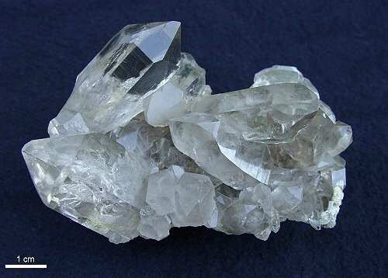

Slide 24
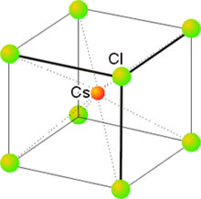
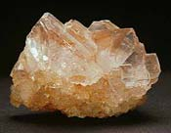

Slide 28
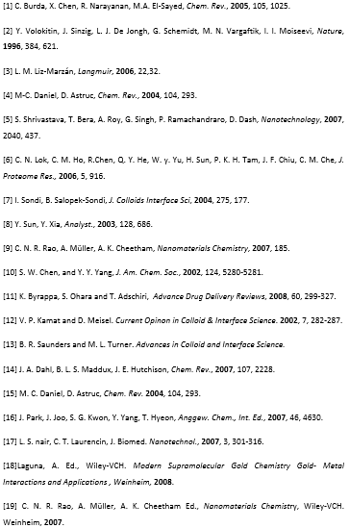
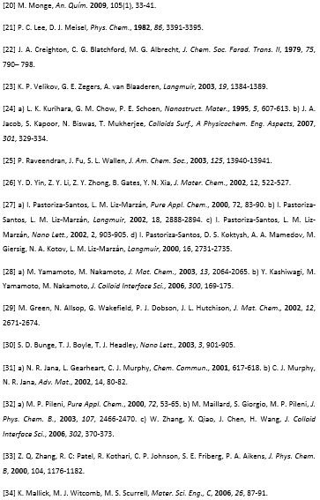

Slide 29
